Slide 1
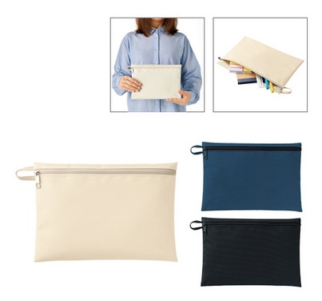
【提案書】
ユーティリティフラットポーチ(M)
特徴
ハリのある厚手のポリエステル素材を使用したMサイズのフラットポーチです。ちょっとした小物入れには最適で、ノベルティ用として活用しても大変喜ばれますカラー展開は定番の全3色。
納期
納期スペース
仕様
素 材：ポリエステル 他
サイズ：約260×180mm
備 考：ネイビーブルー・インクブラック・ミルキーベージュ
お見積
お見積りスペース

